Slide 1
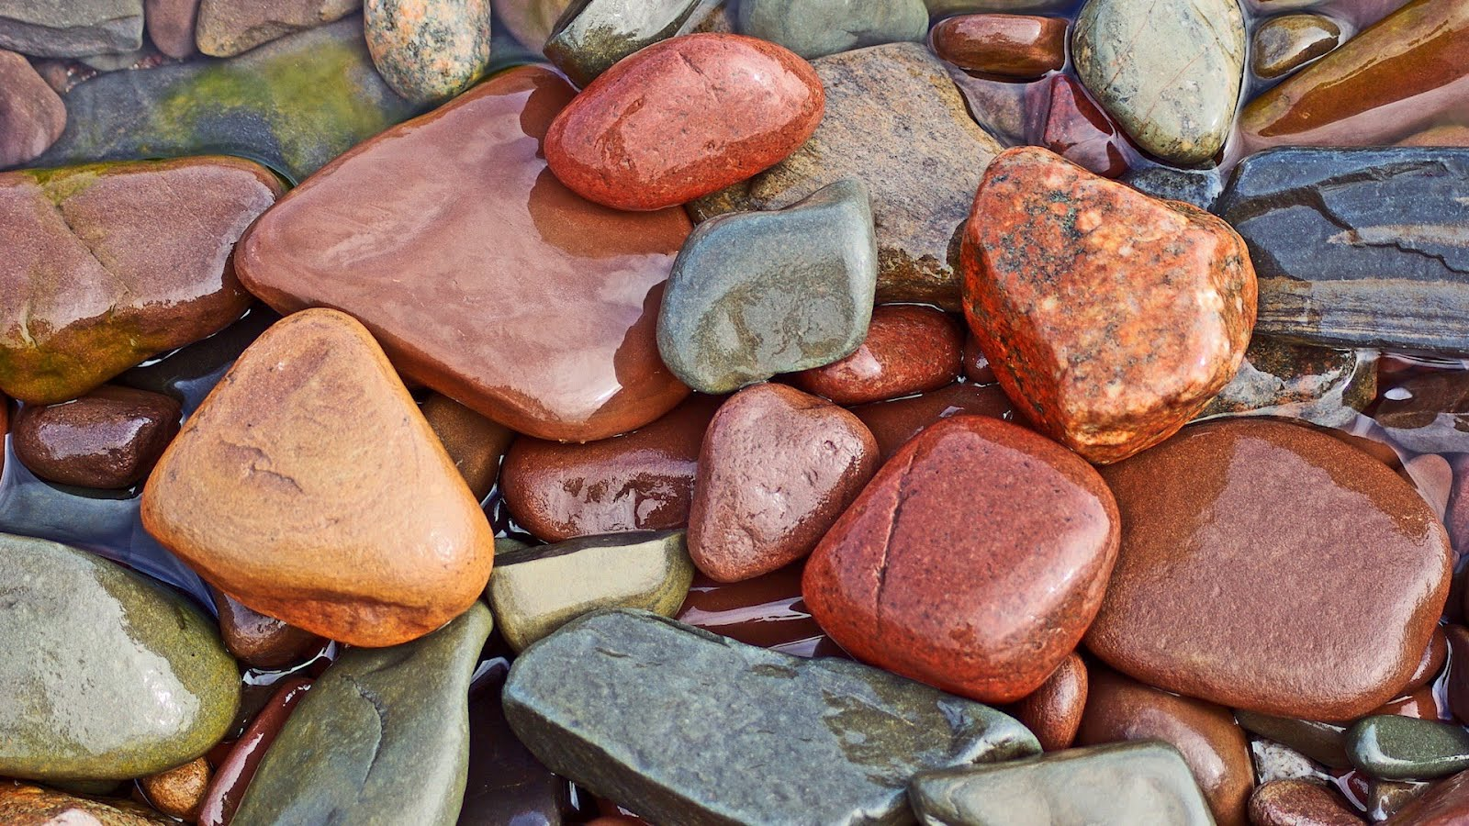
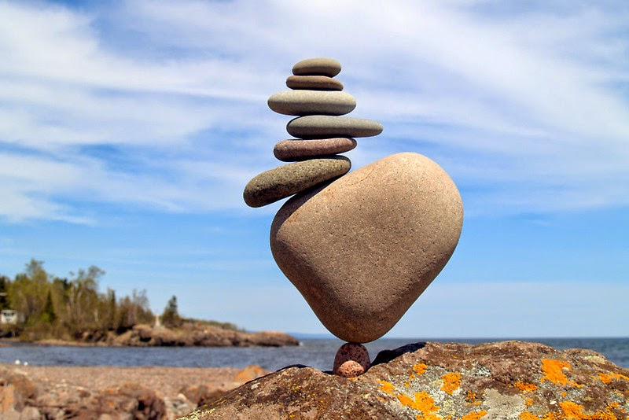



Piedras
en
Equilibrio

Slide 2
Michael Grab crea increíbles esculturas de rocas equilibradas únicamente por la gravedad.

Slide 3
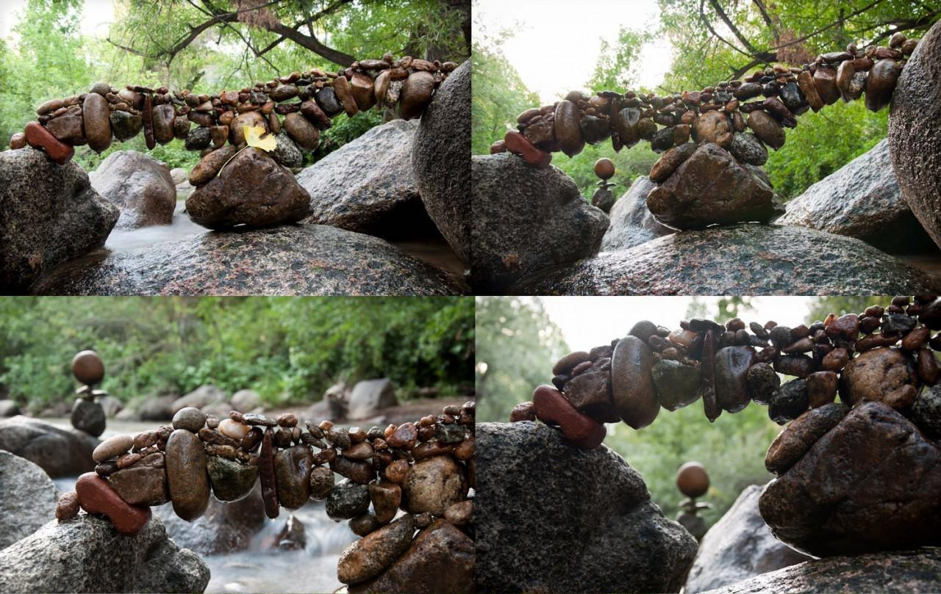

Slide 4
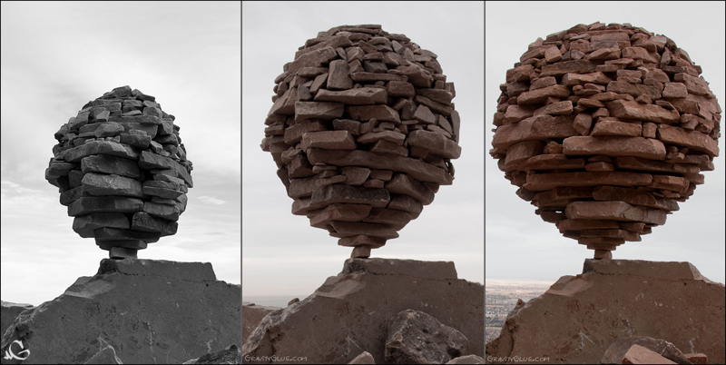
“El logro de un equilibrio difícil, requiere la contemplación de los elementos mentales y físicos al mismo tiempo. Usted debe “conocer” las rocas que está trabajando. Algunos caracteres de rocas coordinarán mejor con otras y viceversa, de ida y vuelta a la derecha, izquierda, arriba o abajo

Slide 5
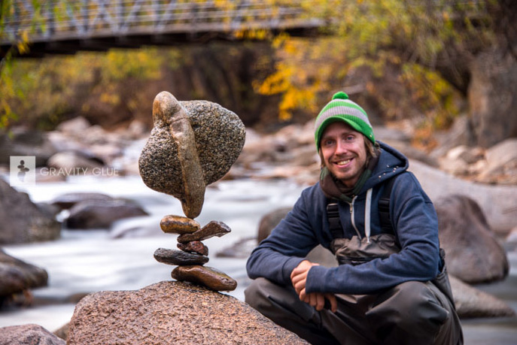

Slide 6
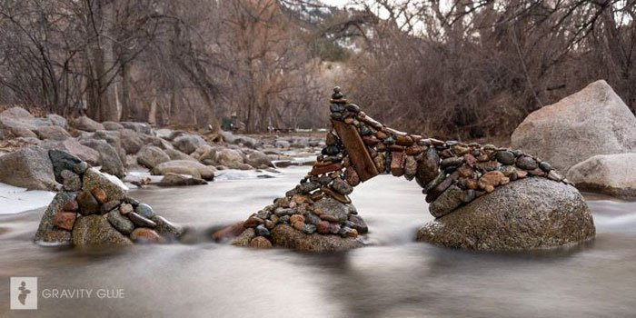

Slide 7
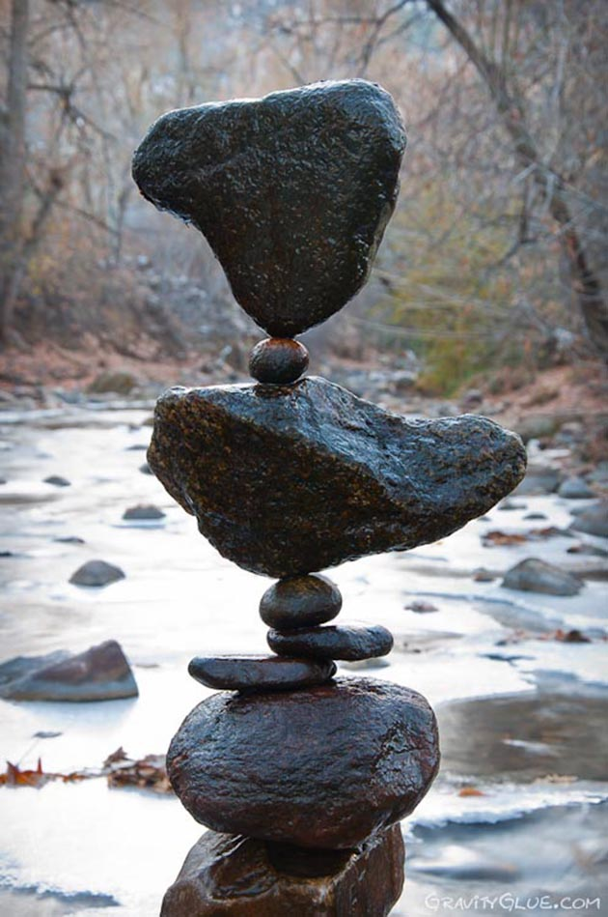
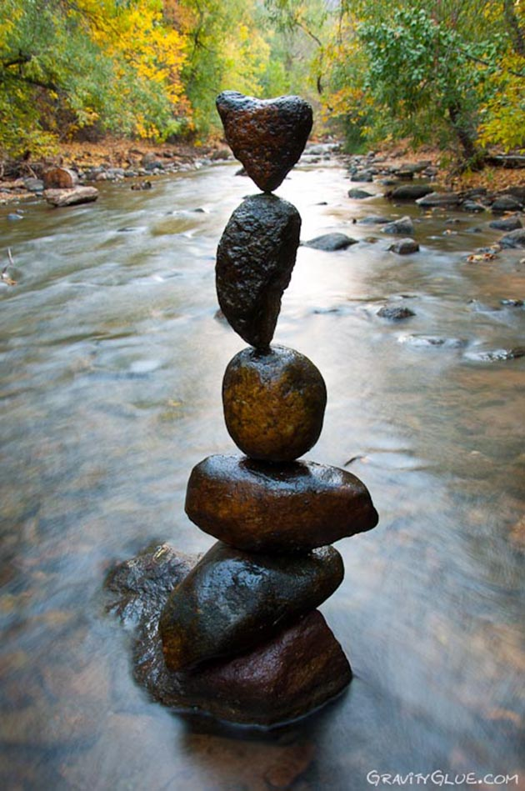

Slide 8
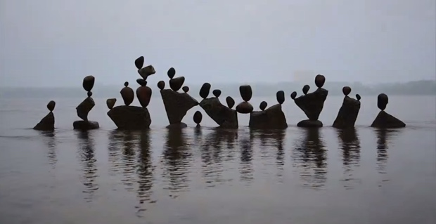

Slide 9
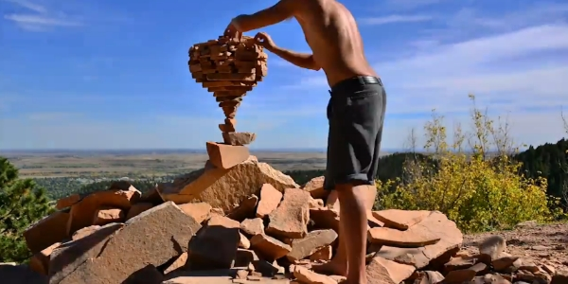

Slide 10
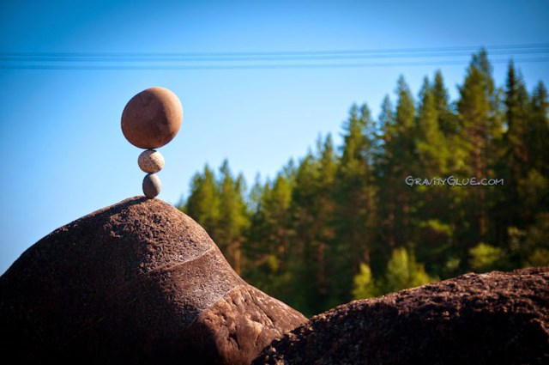

Slide 11
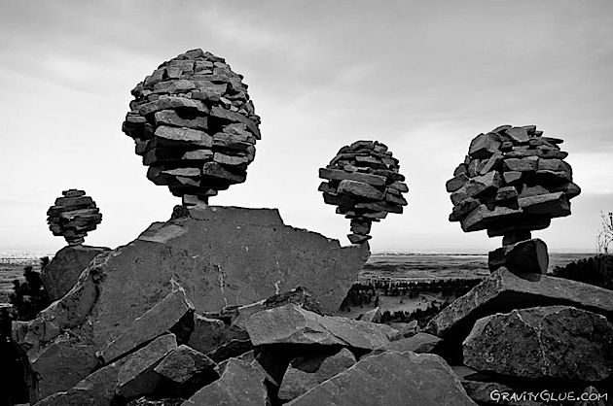

Slide 12
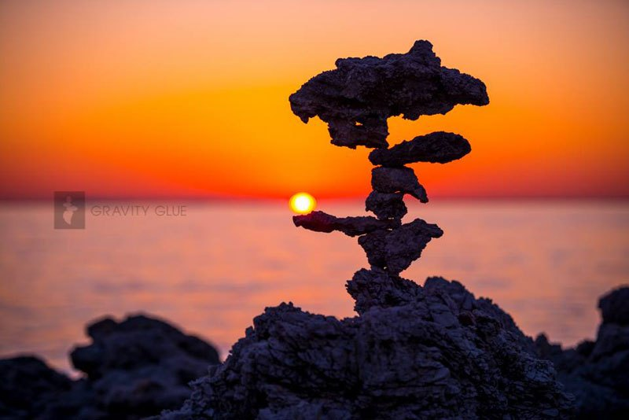
El truco que he encontrado es jugar y experimentar. Si se mantiene en ella, un balance será inevitable si usted se hace presente en ese momento de equilibrio. Cuanto más se acerque a la consecución del equilibrio, el peso de la roca más parece que se siente, ya que la mayor parte del trabajo, se aplica al alza sobre la roca que está tratando de mantener el equilibrio.

Slide 13
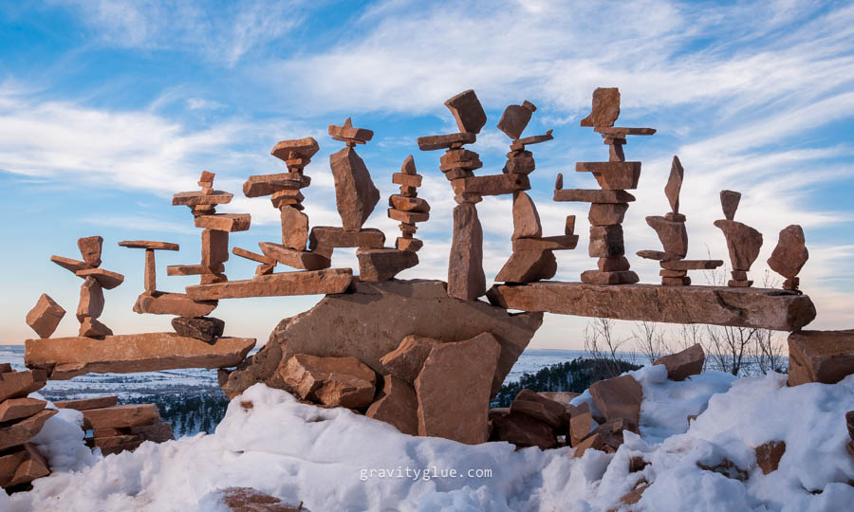

Slide 14
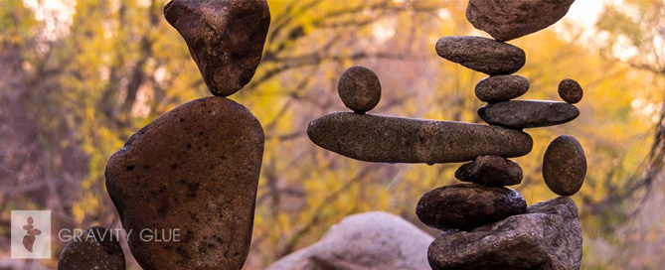

Slide 15
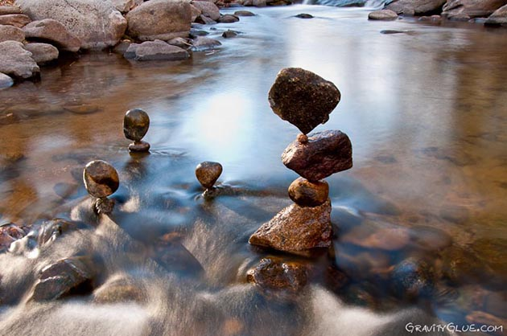

Slide 16
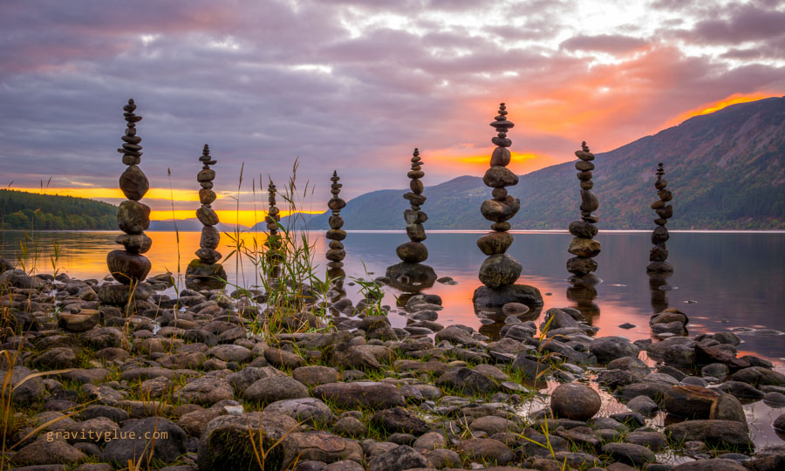

Slide 17
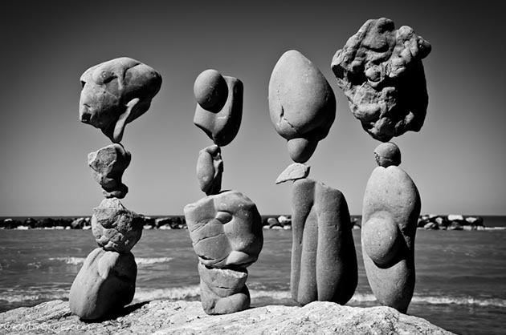

Slide 18
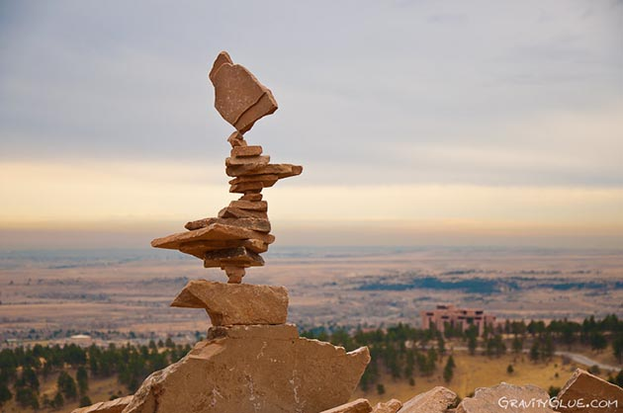
Otro consejo que yo sugeriría, es tratar de equilibrar las grandes rocas. El uso de grandes rocas, sólo magnifica la sensación de los “clics”. También, más peso por lo general tiene una mayor estabilidad en el viento u otras fuerzas erosivas.”

Slide 19
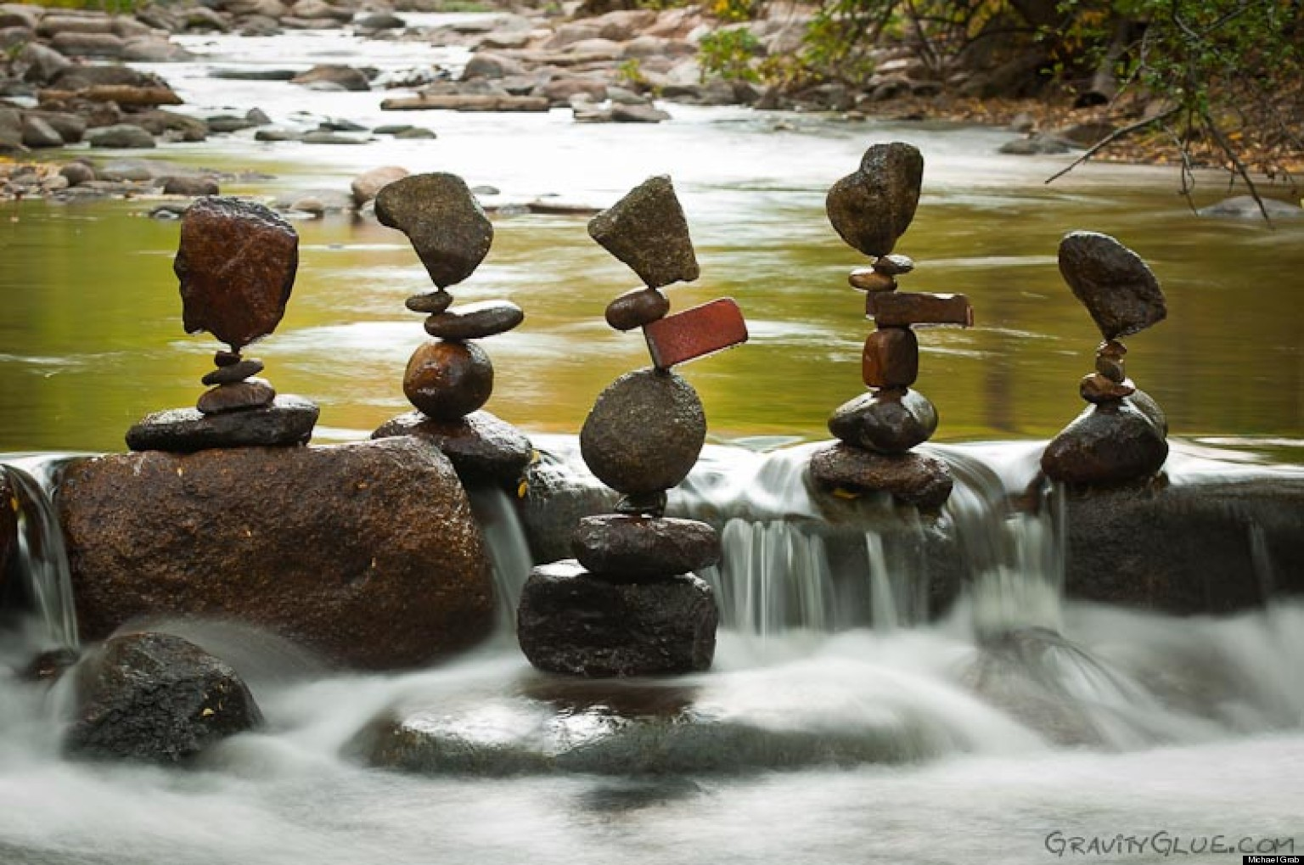

Slide 20
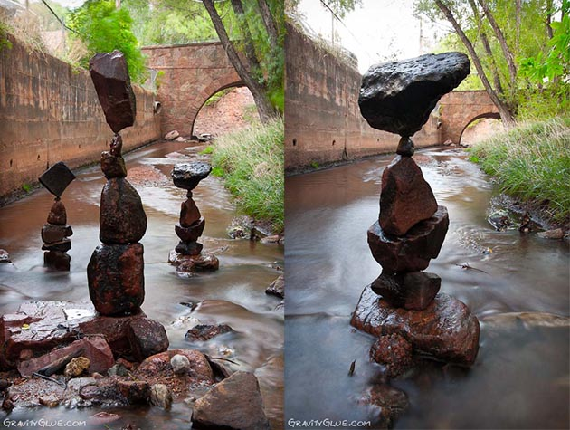

Slide 21
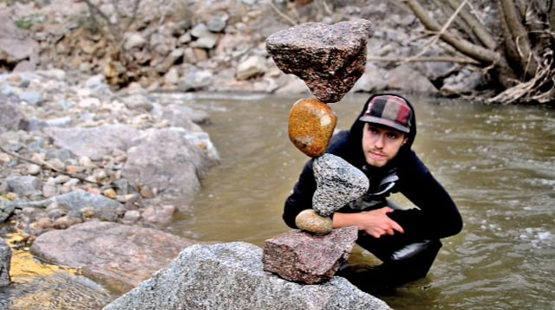

Slide 22
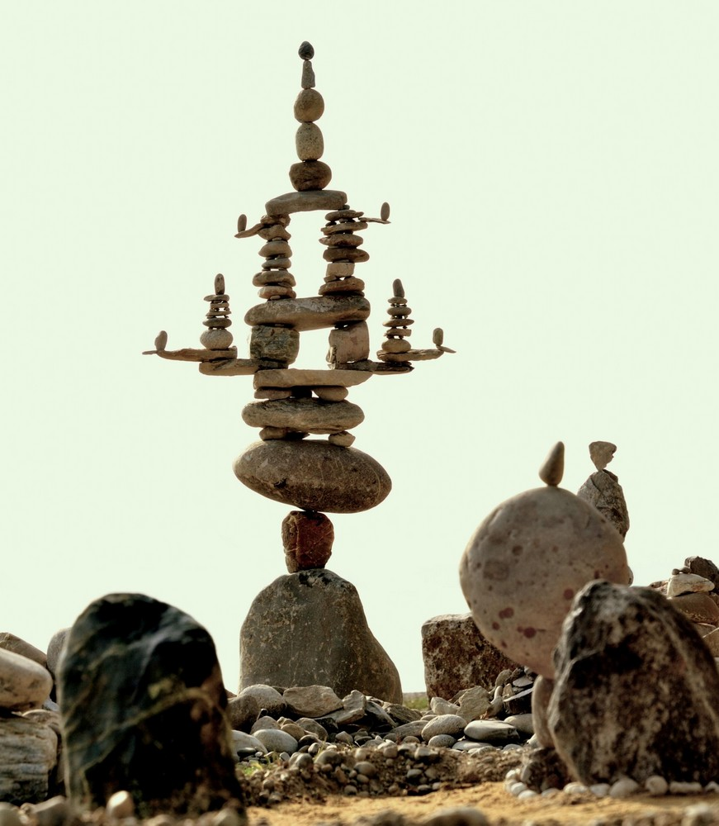
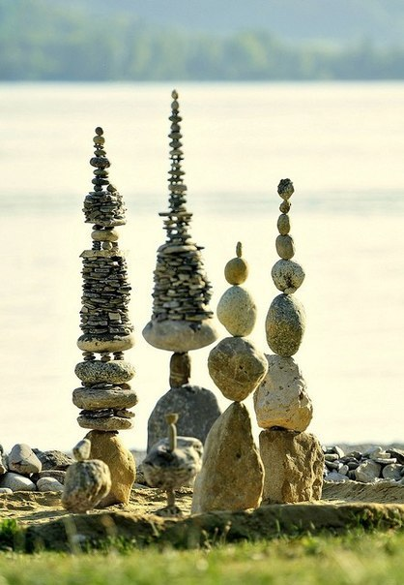

Slide 23
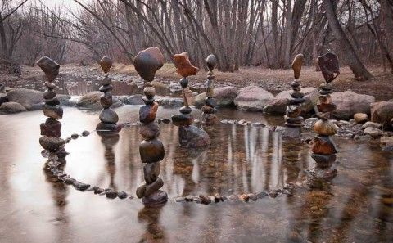

Slide 24
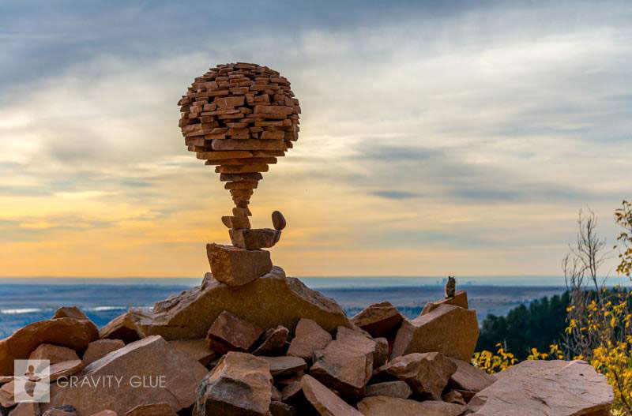
“Gravity Glue”, es un espectacular proyecto creado por Michael Grab, para compartir su experiencia y recorrido por el arte del equilibrio en las piedras. Creando sorprendentes torres de piedras equilibradas usando nada más que la gravedad, y su extraña habilidad para encontrar el equilibrio natural entre ellas.

Slide 25
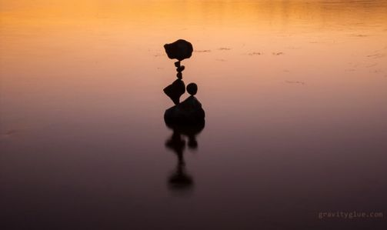
La gravedad es el único “pegamento” que mantiene estas rocas en equilibrio.
El arte del equilibrio de piedra ha sido practicado por diversas culturas alrededor del mundo durante siglos. Durante los últimos años, Grab lo ha venido practicando por simple curiosidad y, este se ha convertido en ritual terapéutico, que fomenta la presencia de la meditación, el bienestar mental, y el arte del diseño.

Slide 26
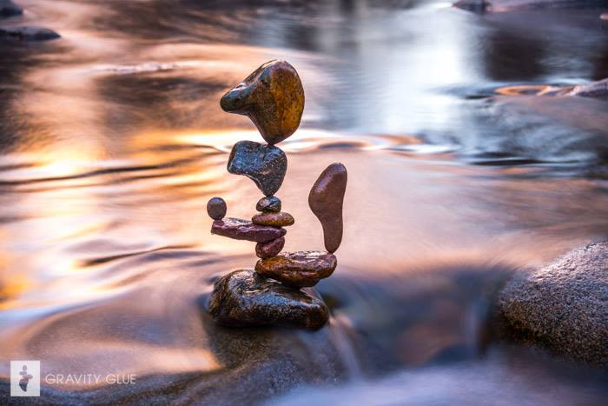

Slide 27
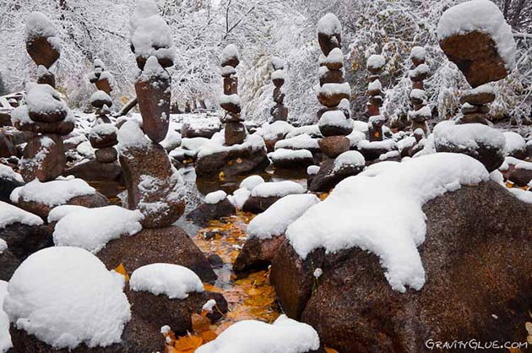

Slide 28
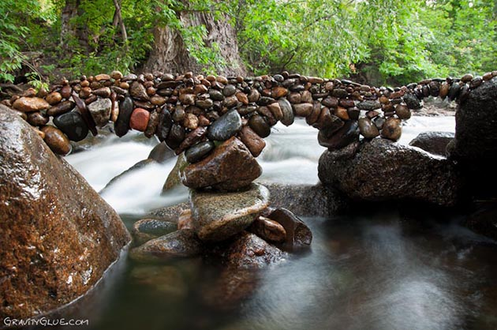

Slide 29
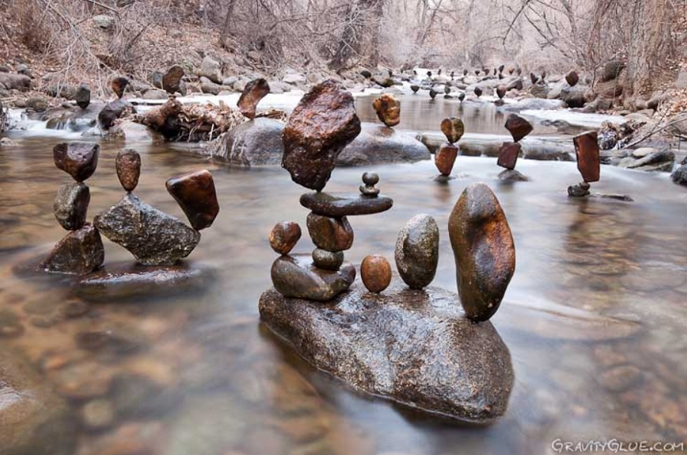

Slide 30
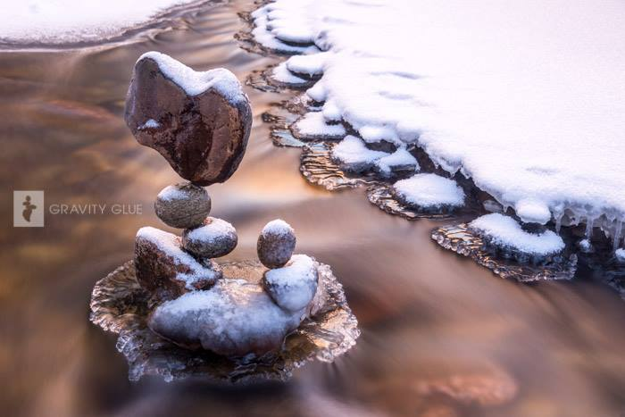
“El elemento más fundamental del equilibrio en un sentido físico, es encontrar algún tipo de “trípode” de la roca para estar de pie. Cada roca, está cubierta por una variedad de pequeñas a grandes hendiduras, que pueden actuar
como un trípode para mantenerse en pie,
o en la mayoría de las orientaciones
que se te ocurra con
otras rocas

Slide 31
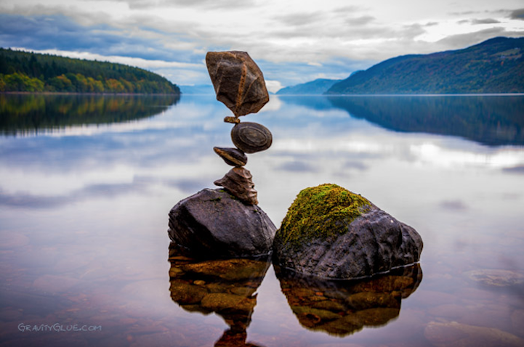

Slide 32
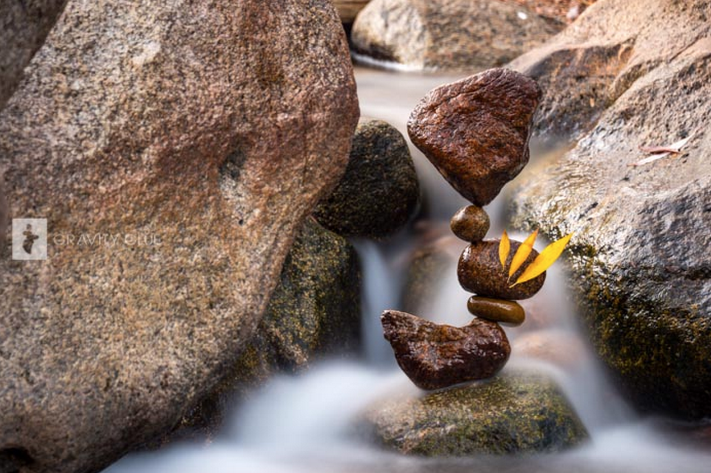

Slide 33
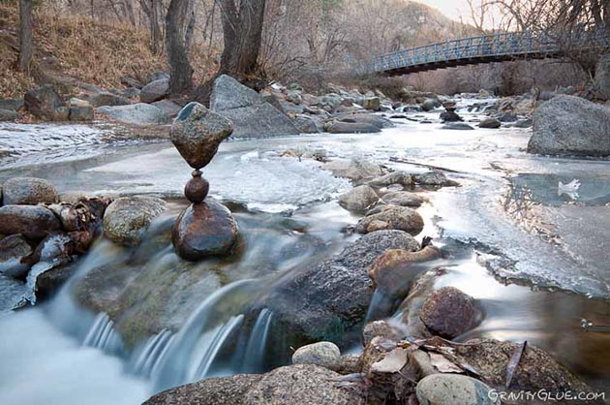

Slide 34
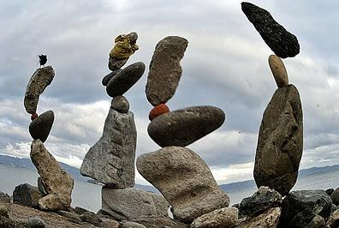

Slide 35
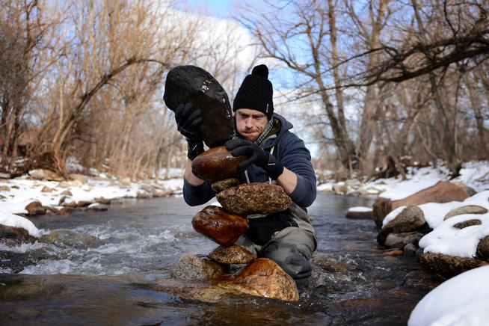

Slide 36
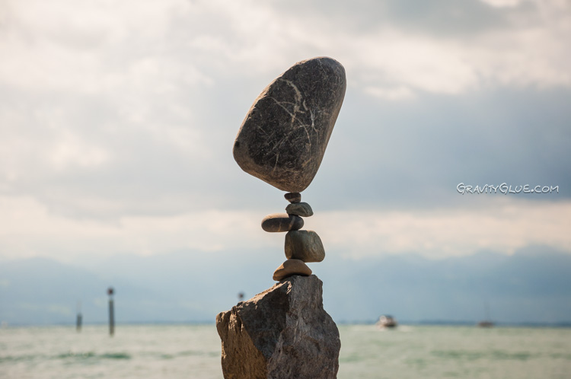
Al prestar atención a la sensación de las rocas, usted comenzará a sentir hasta el más mínimo clic de cómo las ranuras de las rocas que están en contacto se mueven unas sobre otras. En los balances más finos de punto, estos clics se pueden sentir en una escala más pequeña que milímetros.”

Slide 37
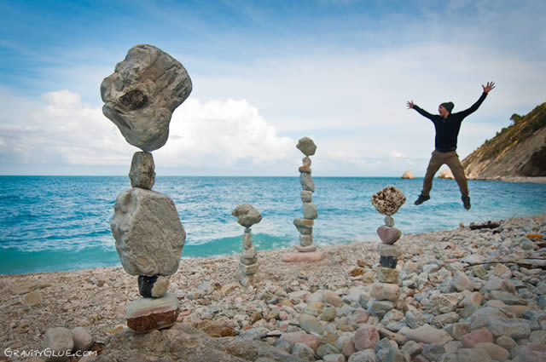

Slide 38
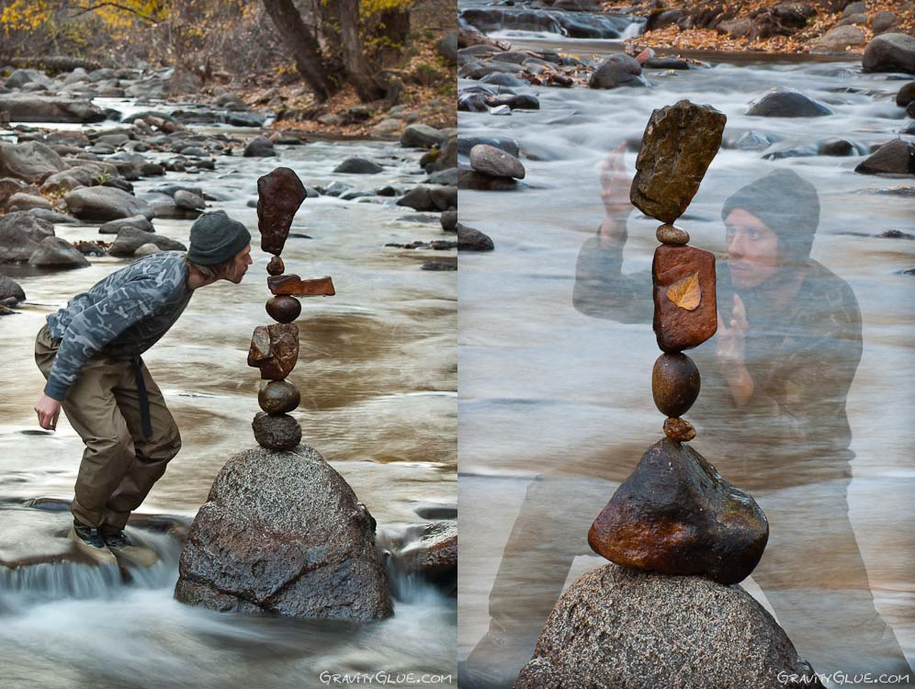

Slide 39
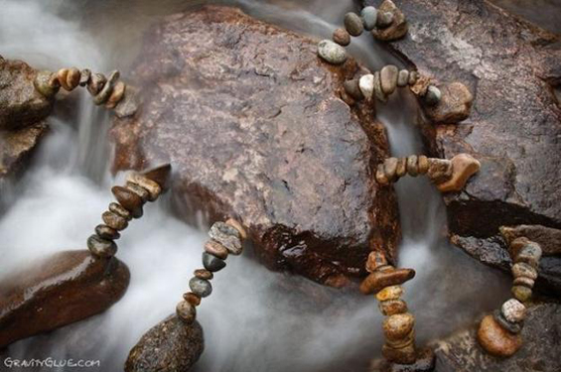

Slide 40
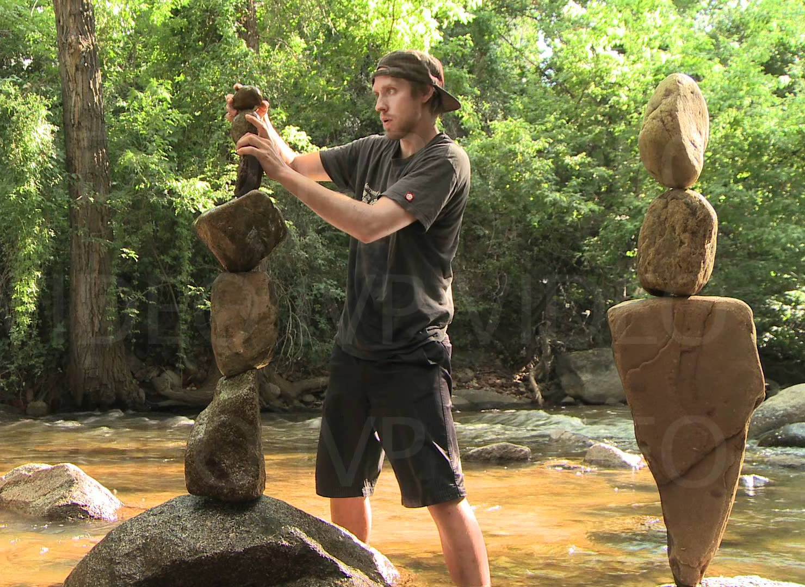

Slide 41
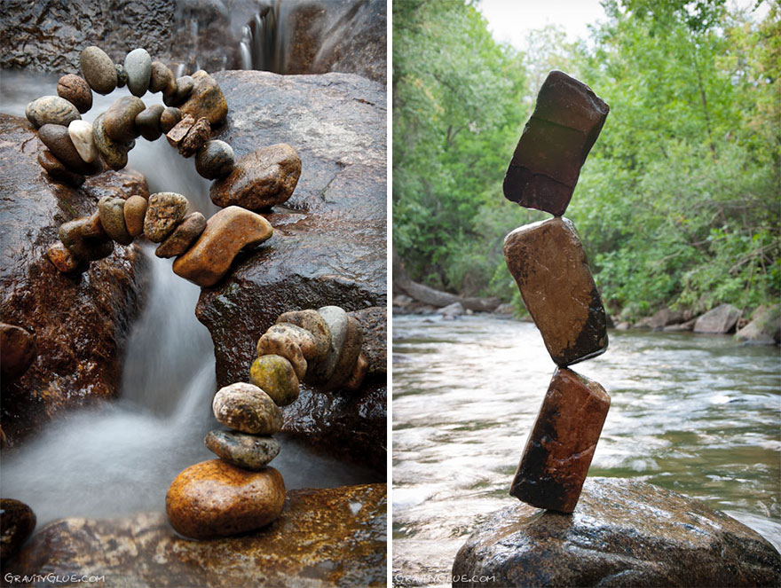

Slide 42
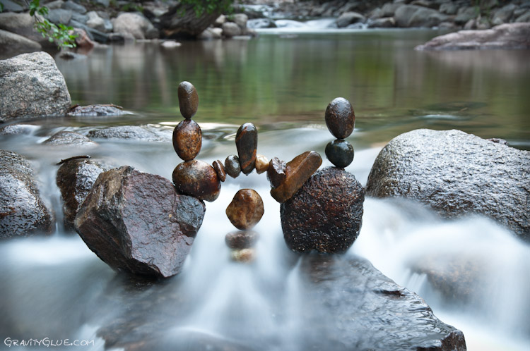

Slide 43
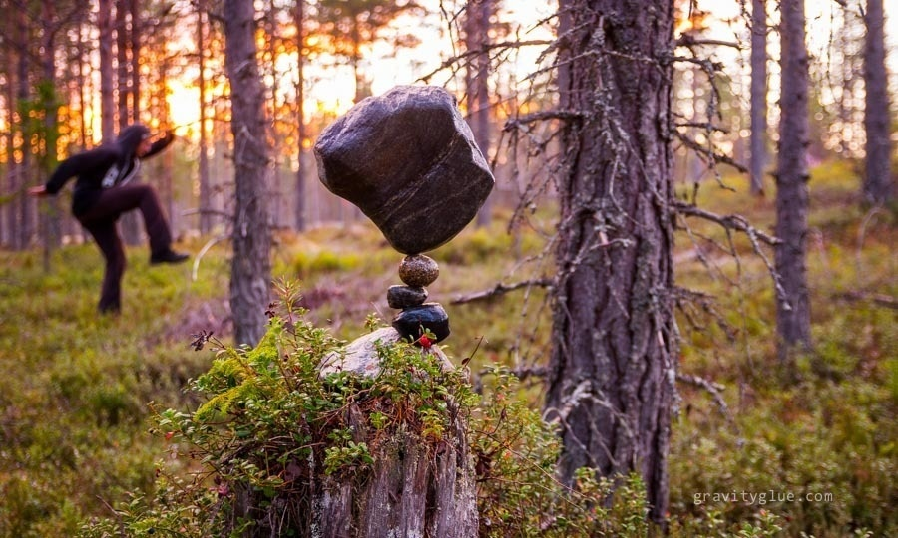

Slide 44
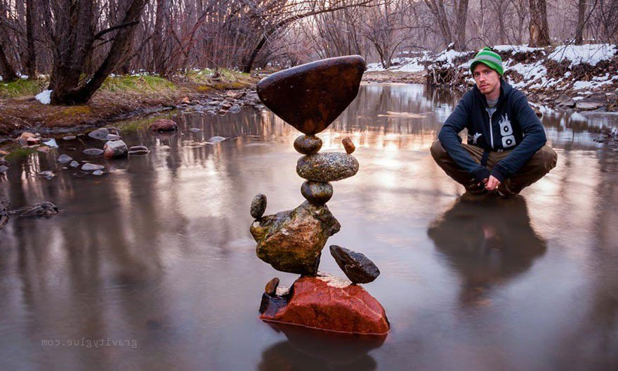

Slide 45
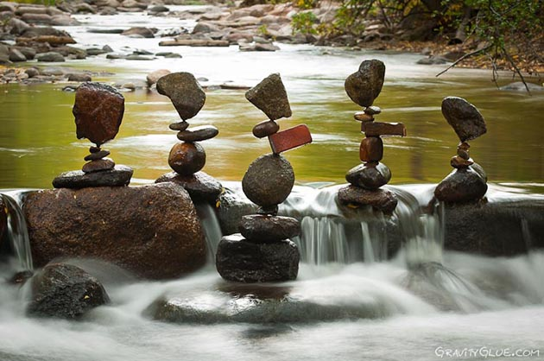

Slide 46
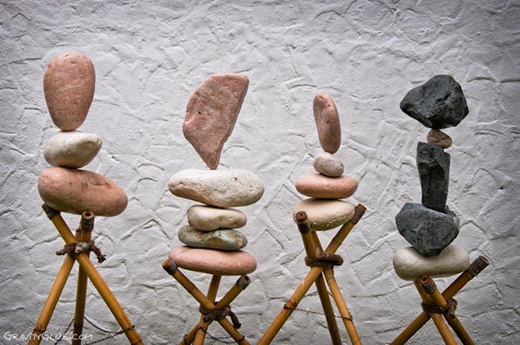

Slide 47
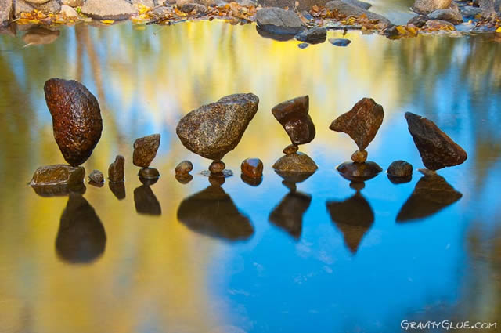

Slide 48
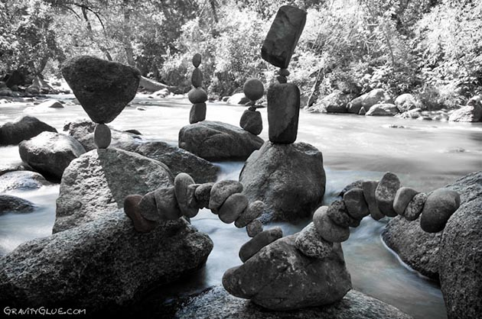

Slide 49


Slide 50

Cuantos hemos intentado hacer equilibrio con cosas, intentar mantener en equilibrio un lápiz mientras nos aburrimos en la oficina o sala de espera, jugar con los niños al equilibrista con un palo de escoba. Esa hermosa sensación de poder controlar la fuerza de gravedad a la que nos tiene supeditados el planeta Tierra.
Michael Grab comenzó a hacer equilibrio con rocas en el verano de 2008 como una forma de divertirse, relajarse, quitarse el estrés, jugar y sobretodo CREAR.
Para realizarlo Michael descubrió que sólo se necesita iniciar con tres puntos de apoyo en las piedras base e ir creciendo el balance en el resto.

Slide 51


Slide 52



Slide 53


Slide 54


Slide 55


Slide 56


Slide 57


Slide 58


Slide 59


Slide 60


Slide 61


Slide 62


Slide 63


Slide 64
UN FUERTE
ABRAZO,
QUE TENGAS
UN BUEN DIA

Slide 65







¿Te ha gustado?
Puedes ver más entrando
Aquí
Además puedes recibir powerpoints en tu correo electrónico suscribiéndote aquí:

